Slide 2
শিক্ষক পরিচিতি
মোঃ শাহাদাত হোসাইন
সহকারি শিক্ষক
রাজারগাঁও ফাজিল মাদ্রাসা
মোবাইল - ০১৭৫৩৮১৩২১৭
বিষয়
শিক্ষাক্ষেত্রে ডিজিটাল
বাংলাদেশের অগ্রগতি।

Slide 3
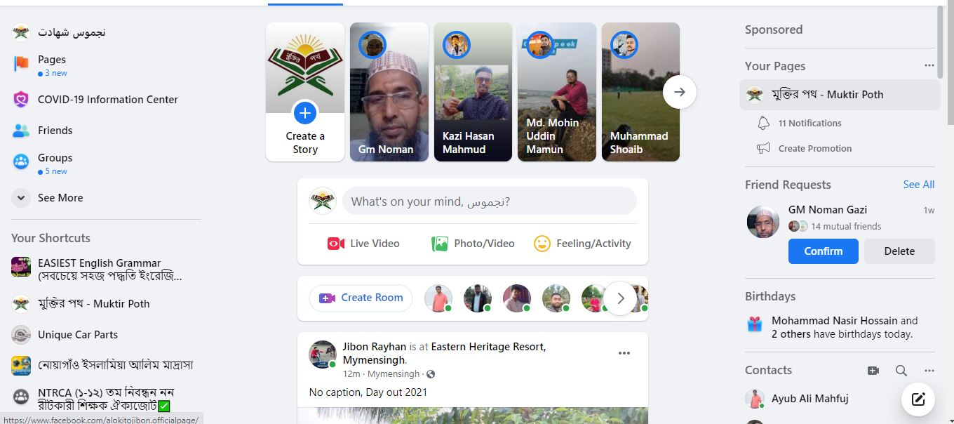
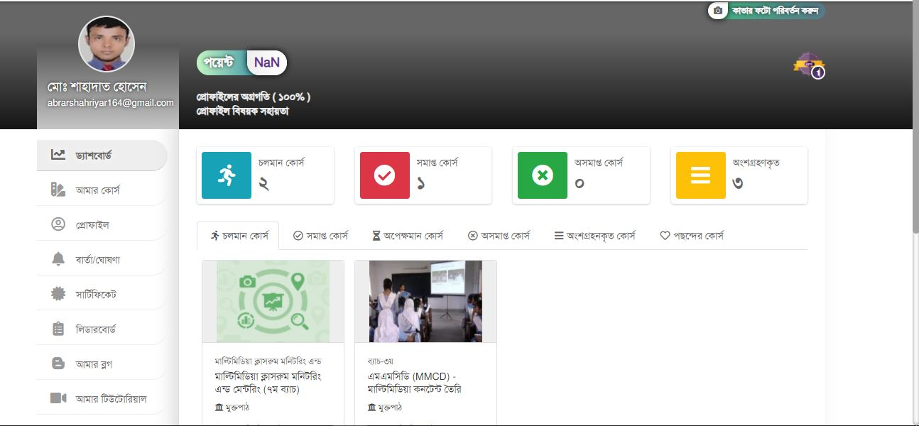
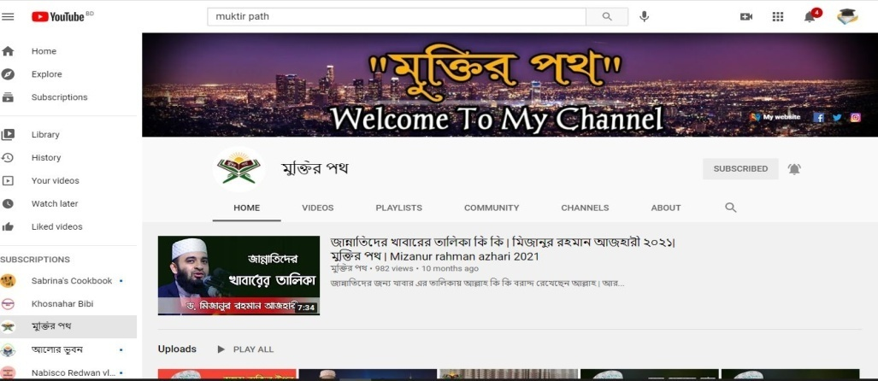
শিখন ফল

Slide 4
এইগুলি কী কাজে ব্যবহার হয়

Slide 5
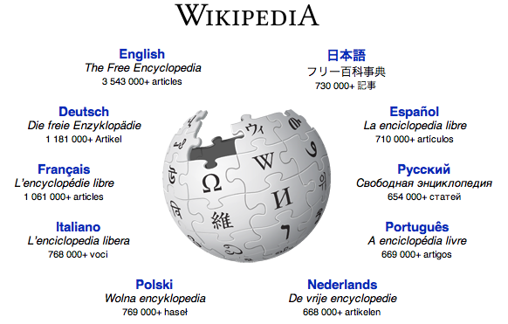
ইন্টারনেটে শিক্ষা বিষায়ক তথ্য
ইন্টারনেট জানার জন্য তথ্য ভান্ডার

Slide 6
আজকের পাঠ
শিক্ষাক্ষেত্রে ডিজিটাল বাংলাদেশের অগ্রগতি

Slide 7
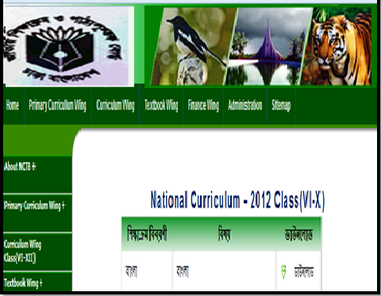
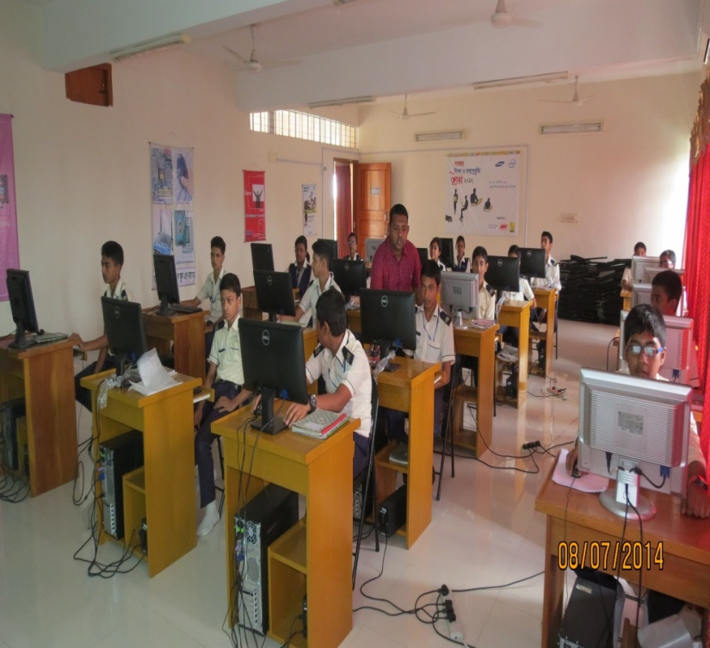
একক কাজ
শিক্ষা ব্যবস্থা, শিক্ষার ধরণ এবং শিক্ষাক্রমের বিভিন্ন তথ্য ইন্টারনেটে পাওয়া যায়

Slide 8
ইন্টারনেট তথ্যের মহাসমুদ্র
(www.youtube.com) থেকে সংগ্রহ করুন বা https://www.youtube.com/channel/UCLPPiIHKW50IZ1oBy_oMInA

Slide 9
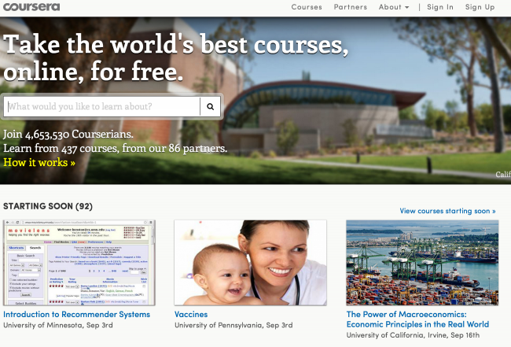
জোড়ায় কাজ
কয়েকটি ওয়েবসাইট এর নাম উল্লেখ করে খাতায় লিপিবন্ধ করুন।

Slide 10
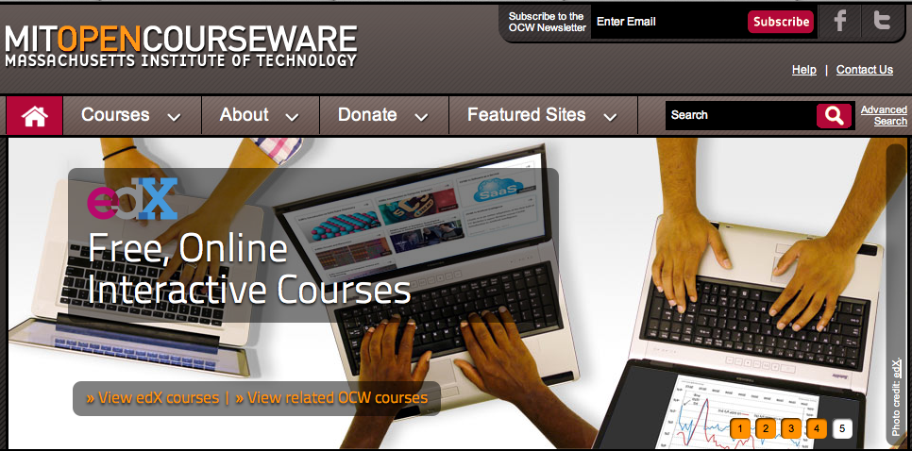
আমেরিকার ম্যাসাচুসেটসইনস্টিটিউট অব টেকনোলজি (এমআইটি)। তাদের ওয়েবসাইটে বিভিন্ন কোর্স চালু আছে। http://ocw.mit.edu

Slide 11
মূল্যায়ন
১। ডিজিটাল বাংলাদেশ বলতে কি বুঝ?
২। ডিজিটাল বাংলাদেশ এর অগ্রগতি কীভাবে হচ্ছে?

Slide 12
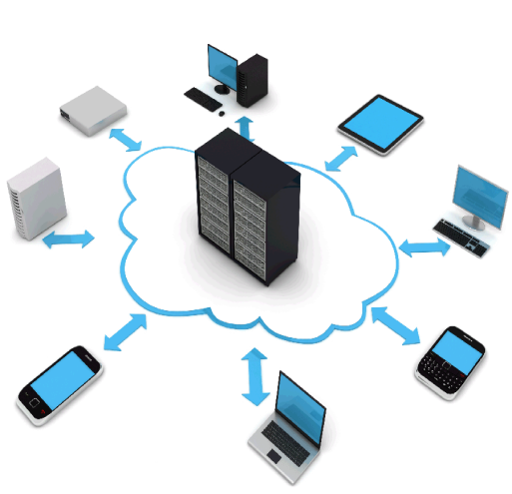
বাড়ির কাজ
সিডিরম
নেটওয়ার্ক
ইন্টারনেট
টিভি চ্যানেল
উপরের চিত্র গুলোর আলোচনা করে খাতায় লিপিবন্ধ কর।

Slide 13
আমাদের প্রতিটি মূহুর্ত
ফুলের মতো সুন্দর হোক

Slide 14
ধন্যবাদ

